Slide 1



Slide 2
أولا : التداخل

Slide 3
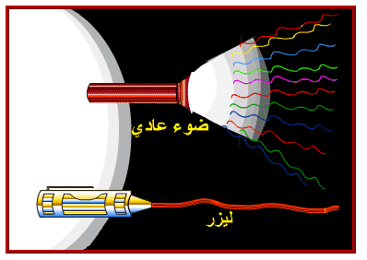
نشاط ( 1 )
في الشكل المقابل :
ما هو الفرق بين الضوء العادي والليزر ؟
في اعتقادك : لماذا يصل الليزر لمسافات طويلة بعكس الضوء العادي ؟

Slide 4
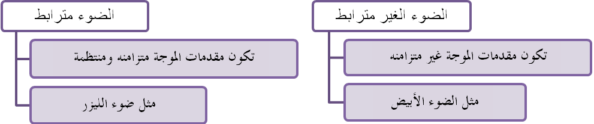
الضوء المترابط و غير المترابط
ملاحظة هامة :
يحدث تداخل الموجات الضوئية اذا كانت صادرة من مصادر ضوئية مترابطة فقط

Slide 5
تجربة يونج (الشق المزدوج) في تداخل الضوء

Slide 6
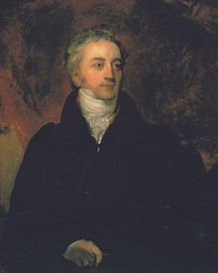
توماس يونج
توماس يونج ‏ (1773 - 1829) هو عالم بريطاني، اشتهر بسبب إسهامه في ميكانيكا المواد الصلبة والضوء وحاسة البصر والطاقة.
تعد تجربته الخاصة بالتداخل أشهر التجارب التي أثبتت أن الضوء يملك خاصية موجية.

Slide 7
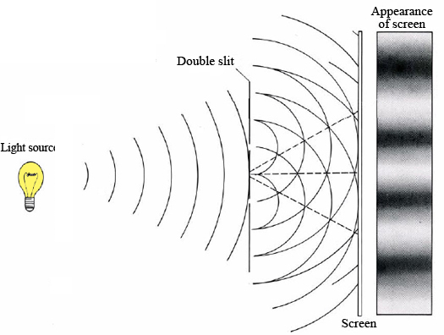
تجربة يونج ( الشق المزدوج)
أمامك ليزر وحاجز به فتحتان و آخر لاستقبال الضوء اتبع الخطوات الموجودة امامك ..

Slide 8
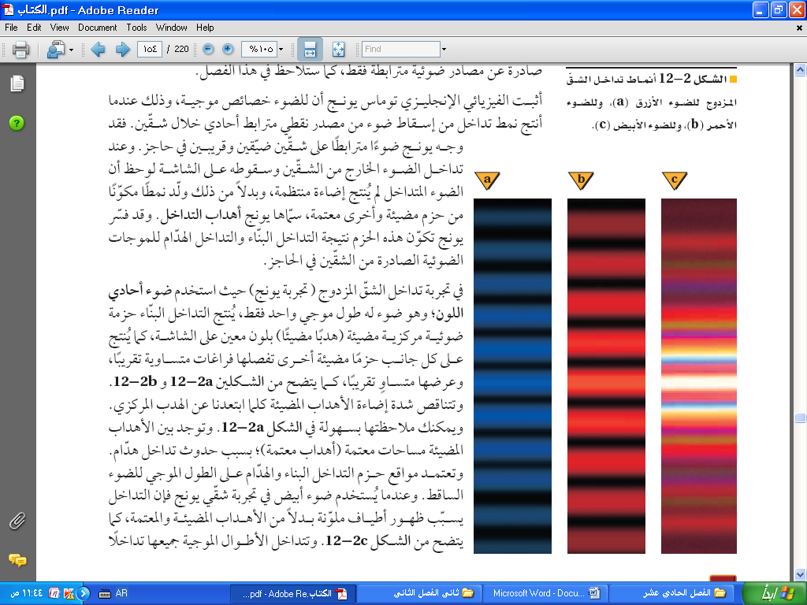
خطوات التجربة والمشاهدة
استخدم ضوء أحادي ( له طول موجي واحد ) أسقطها علي شقين ضيقين وقربه في حاجز
يتداخل الضوء الخارج من الشقين ويظهر هذا التداخل علي الشاشة
أهداب التداخل هي حزم مضيئة يفصل بينهما مسافات متساوية وعرضها متساوي
شدة إضاءته قوية
هدب مركزي
نلاحظ تكون حزم مضيئة ( تداخل بناء ) وحزم معتمة ( تداخل هدام ) تسمى أهداب التداخل

Slide 9
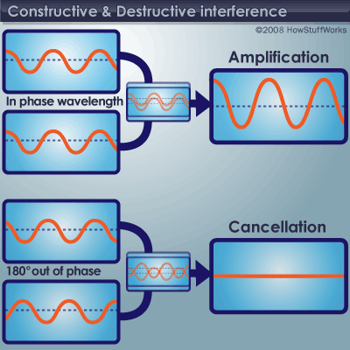
تذكير :التداخل الهدام والبناء
التداخل البناء :
يحدث عندما تتقابل قمة مع قمة وقاع مع قاع.
التداخل الهدام:
يحدث عندما قمة تقابل قاع.

Slide 10
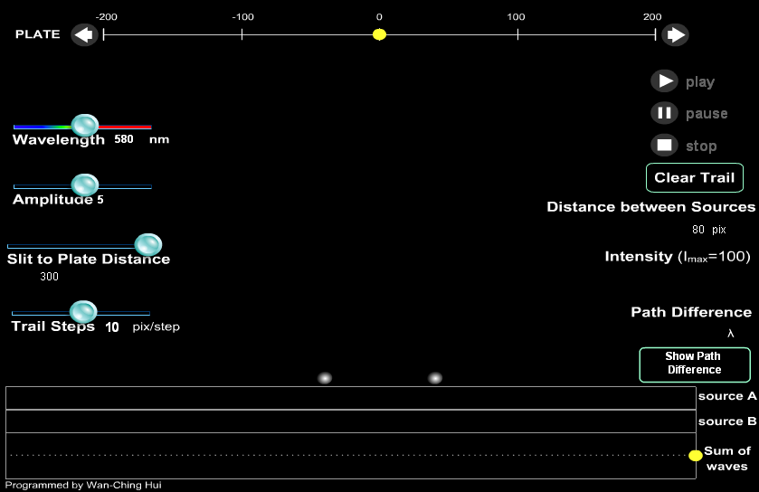
تفسير تداخل الشق المزدوج :

Slide 11
عند تداخل الضوء القادم من الفتحتين على الحاجز فالتداخل إما أن يكون تداخلا بناءا ( ينتج أهداب مضيئة) أو تداخلا هداما ( ينتج أهدابا مظلمة )

